Slide 1
Tendencias en mercados laborales y sus efectos en el mercado inmobiliario
Santiago Truffa
ESE Business School

Slide 2

¿Qué es una ciudad?

Slide 3
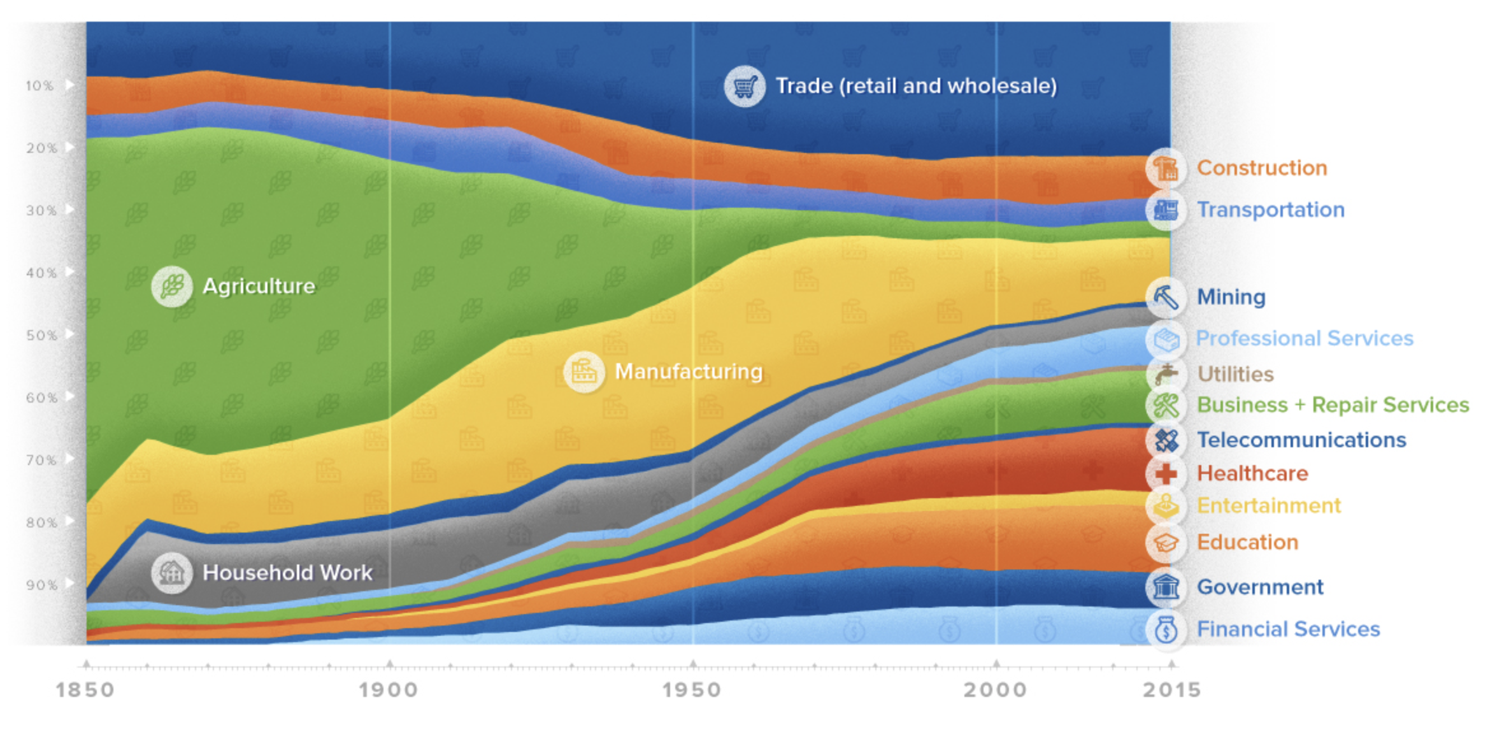
Cambios en qué se produce (y cómo..)
Fuente: World Bank

Slide 4
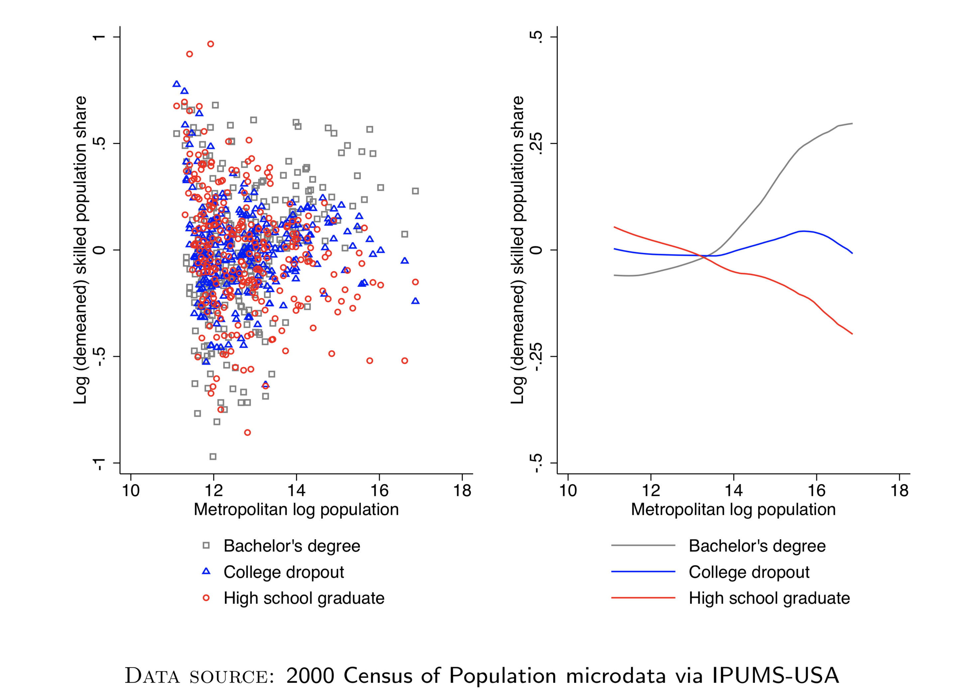
Afecta las decisiones de localización de las personas

Slide 5
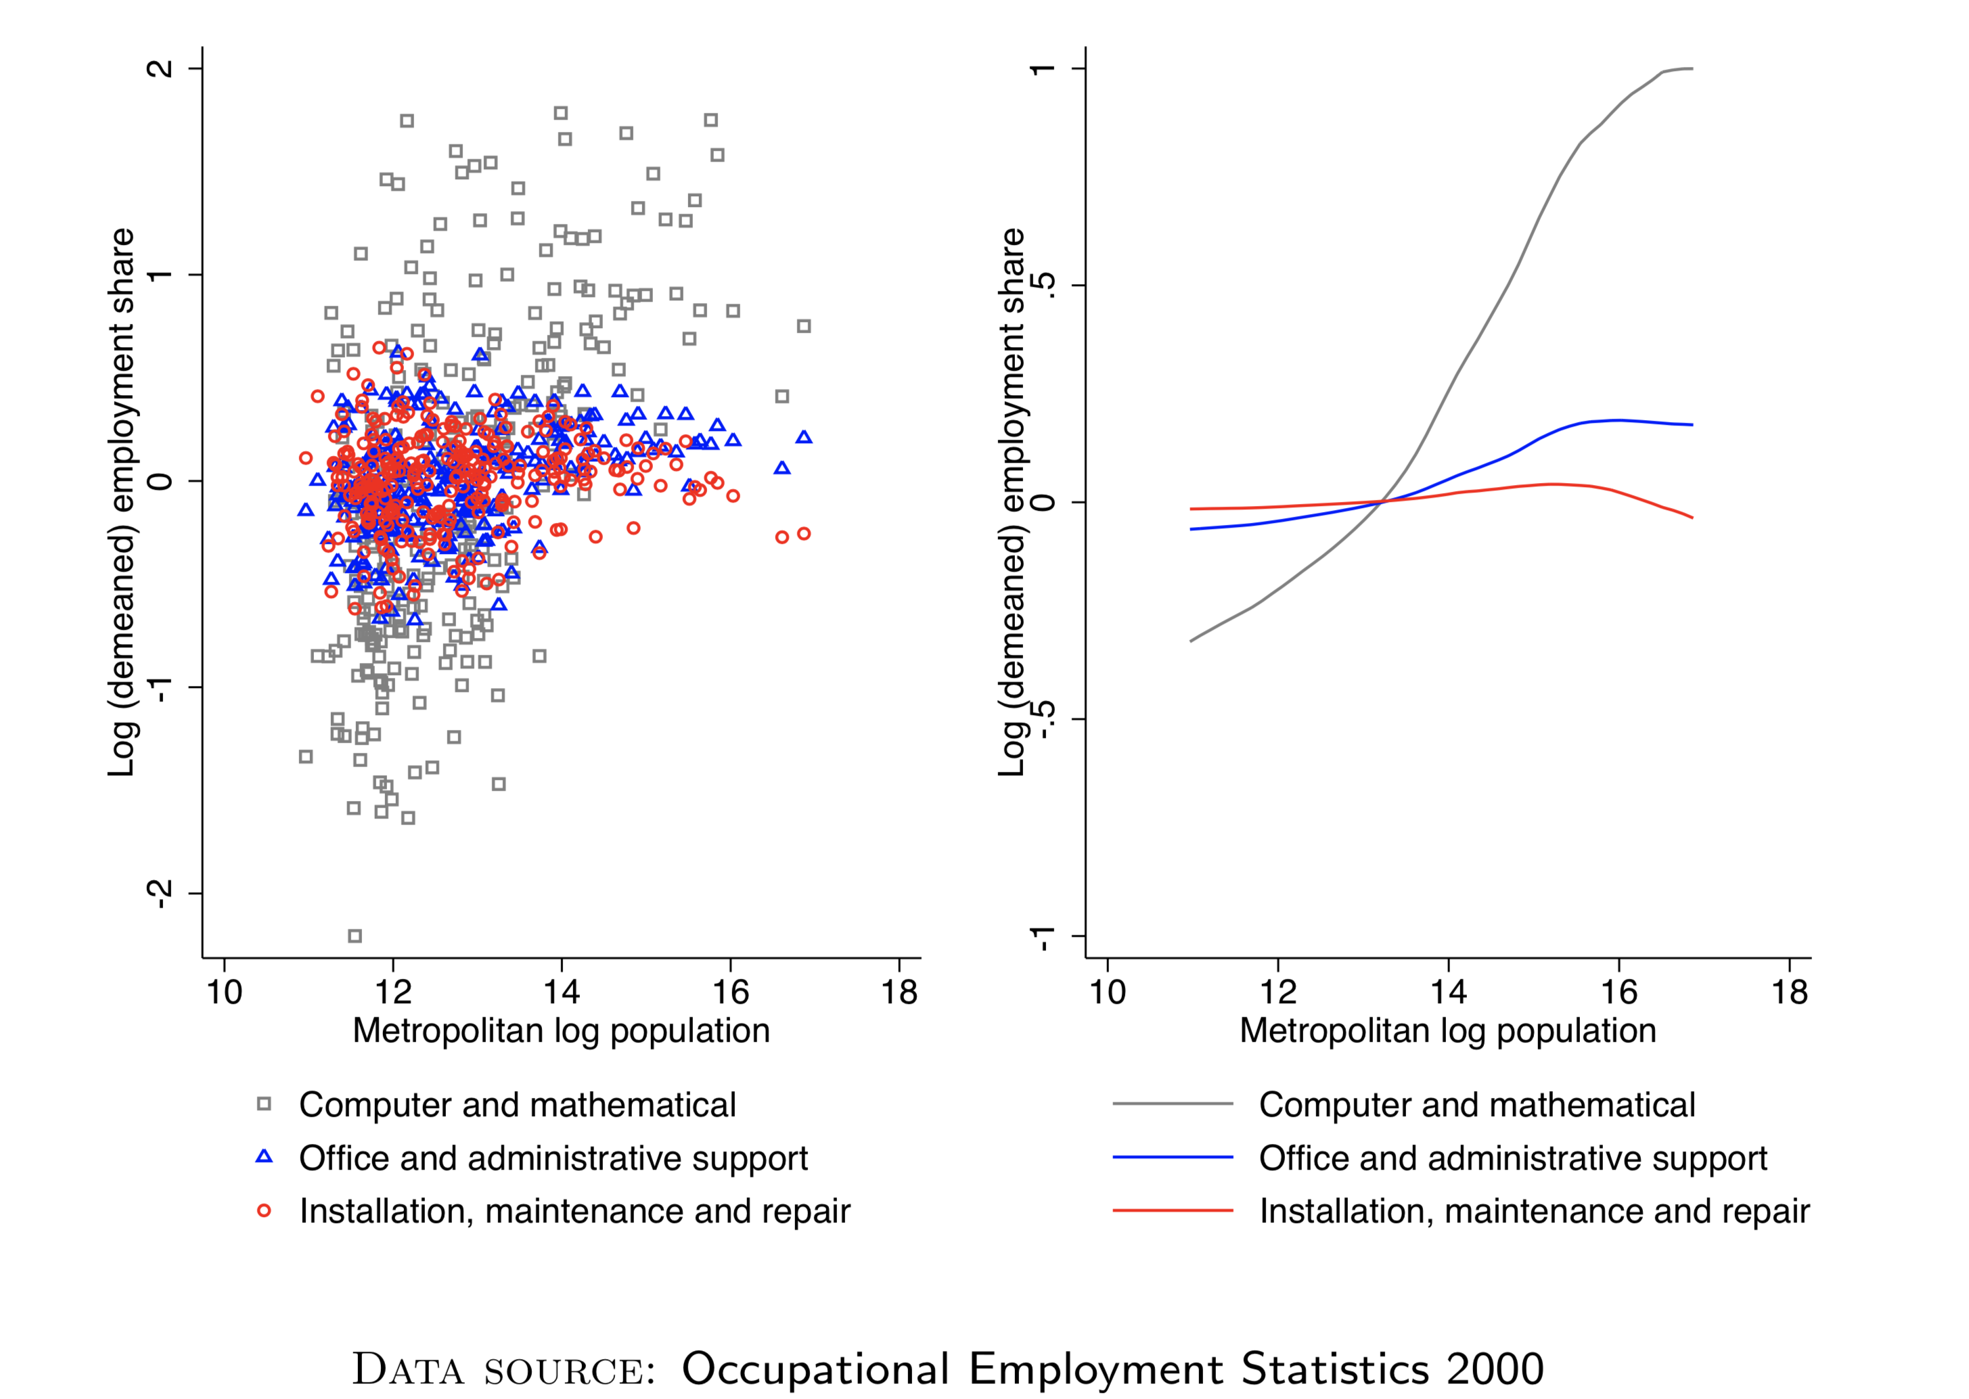
Los servicios se empiezan a concentrar en ciudades.. Grandes!

Slide 6
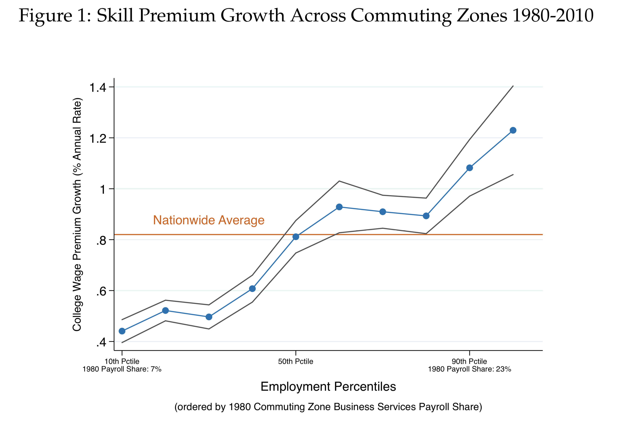
Estos mismos servicios a su vez experimentan alzas en productividad
Fuente: Eckert 2018

Slide 7
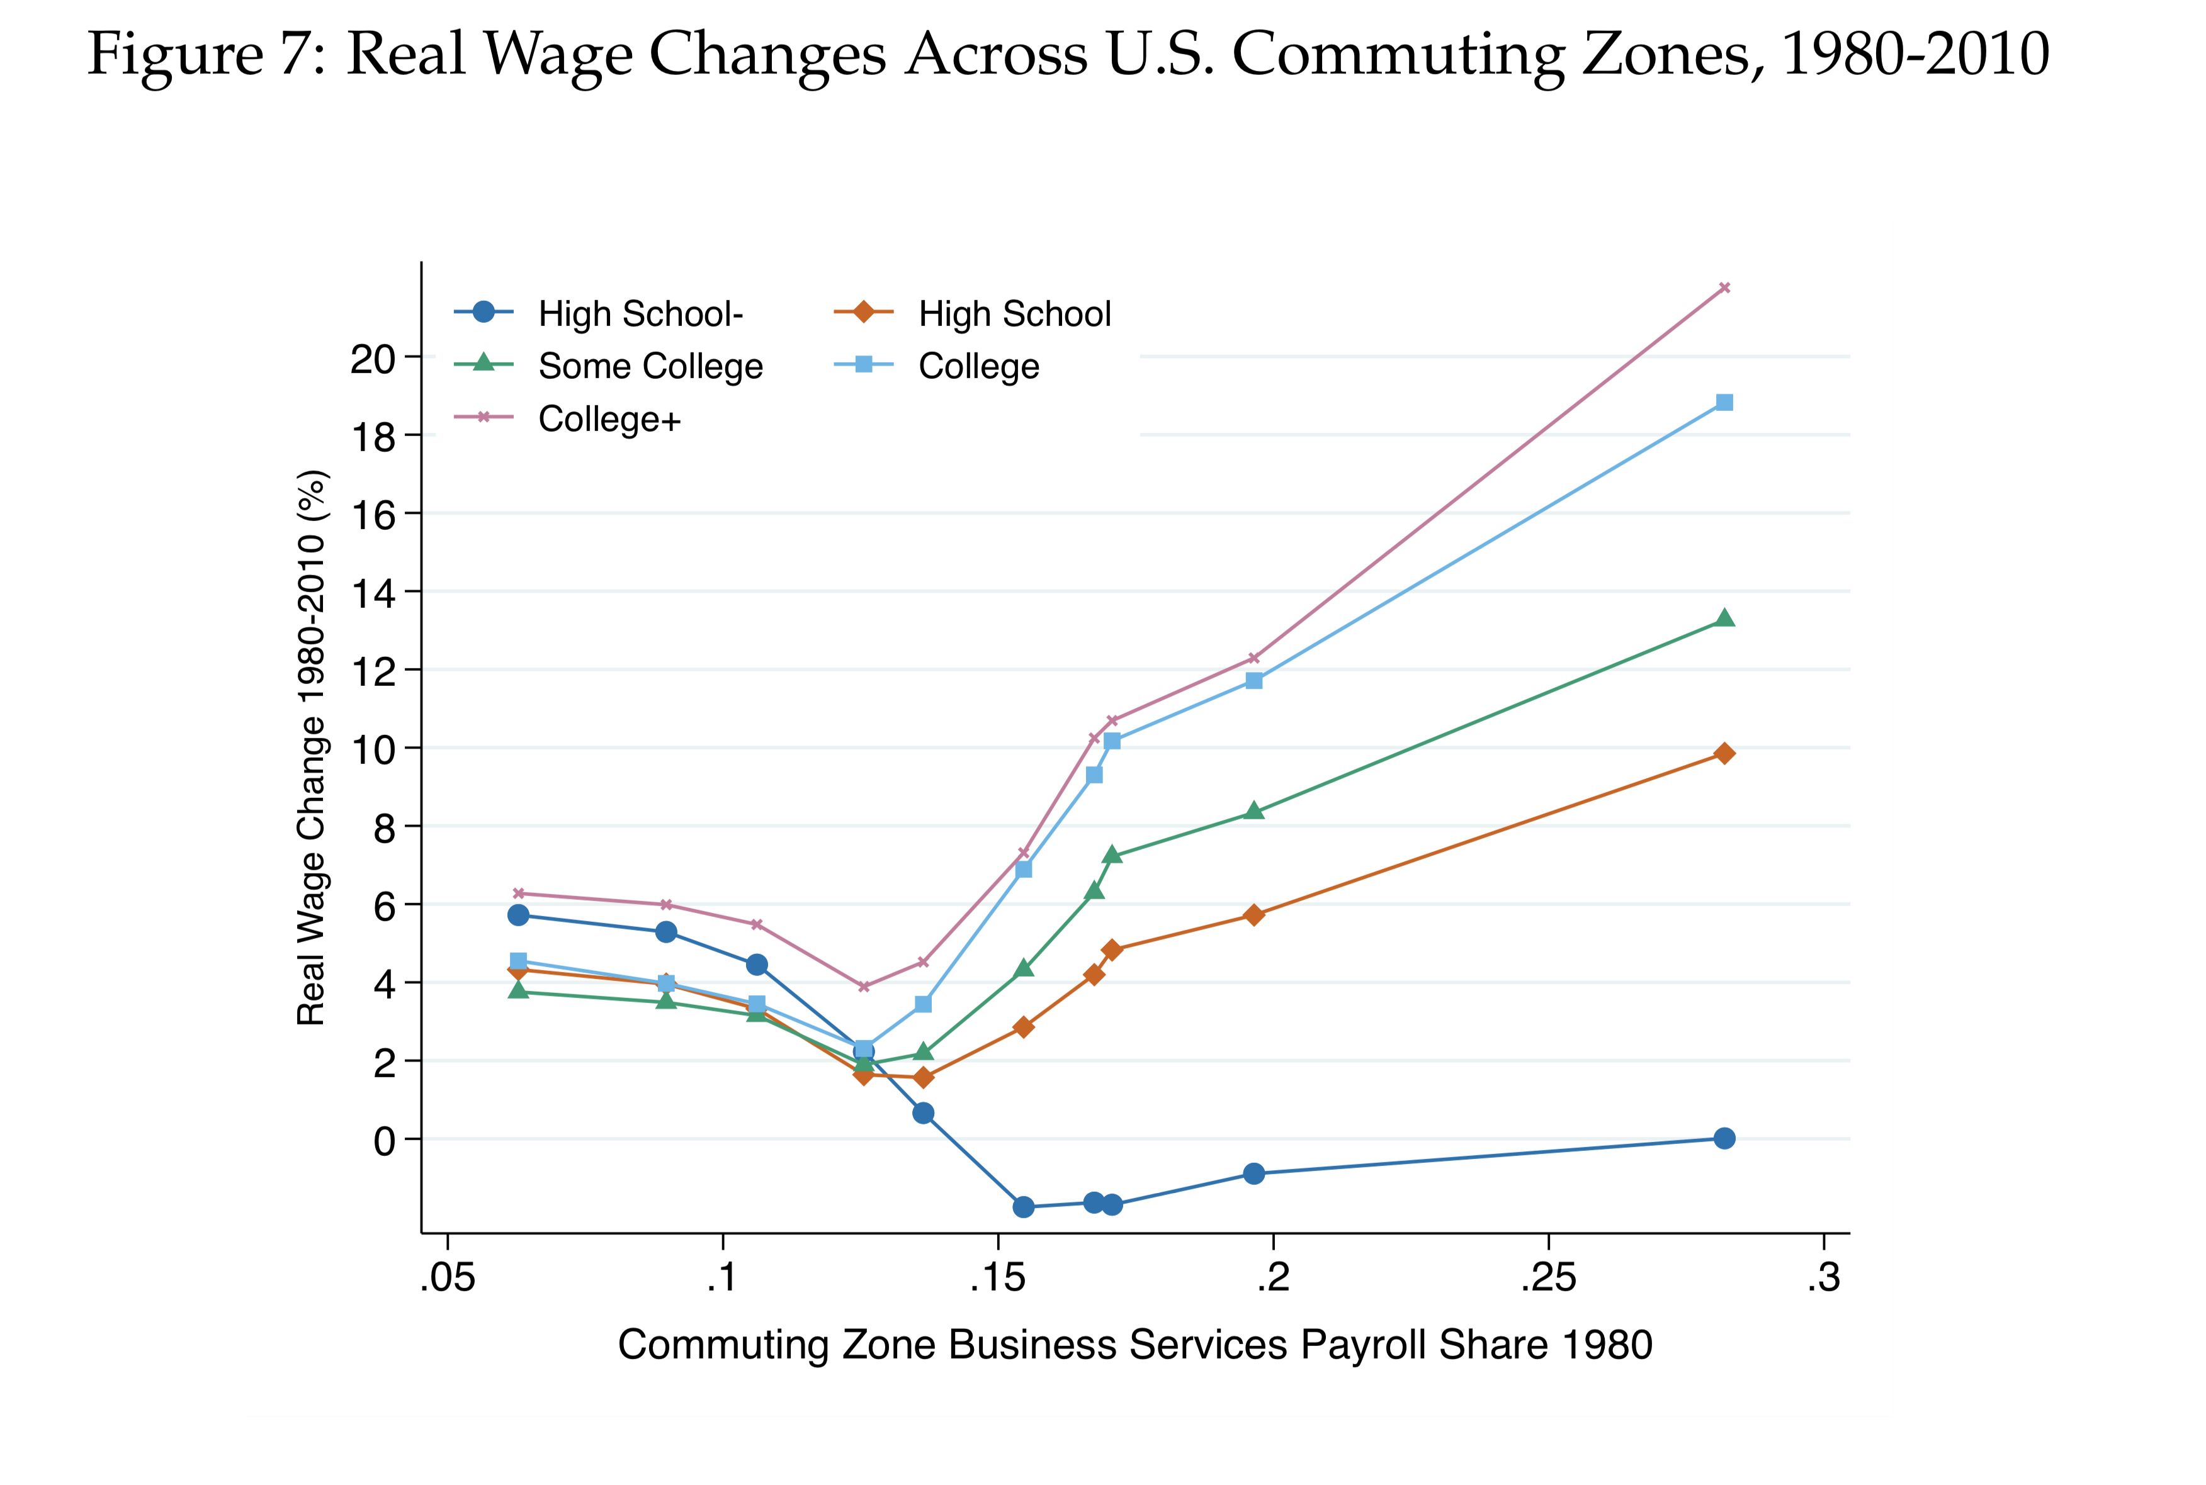
Que implican que el premio para cierto tipo de trabajadores de vivir en estas ciudades, aumente
Fuente: Eckert 2018

Slide 8
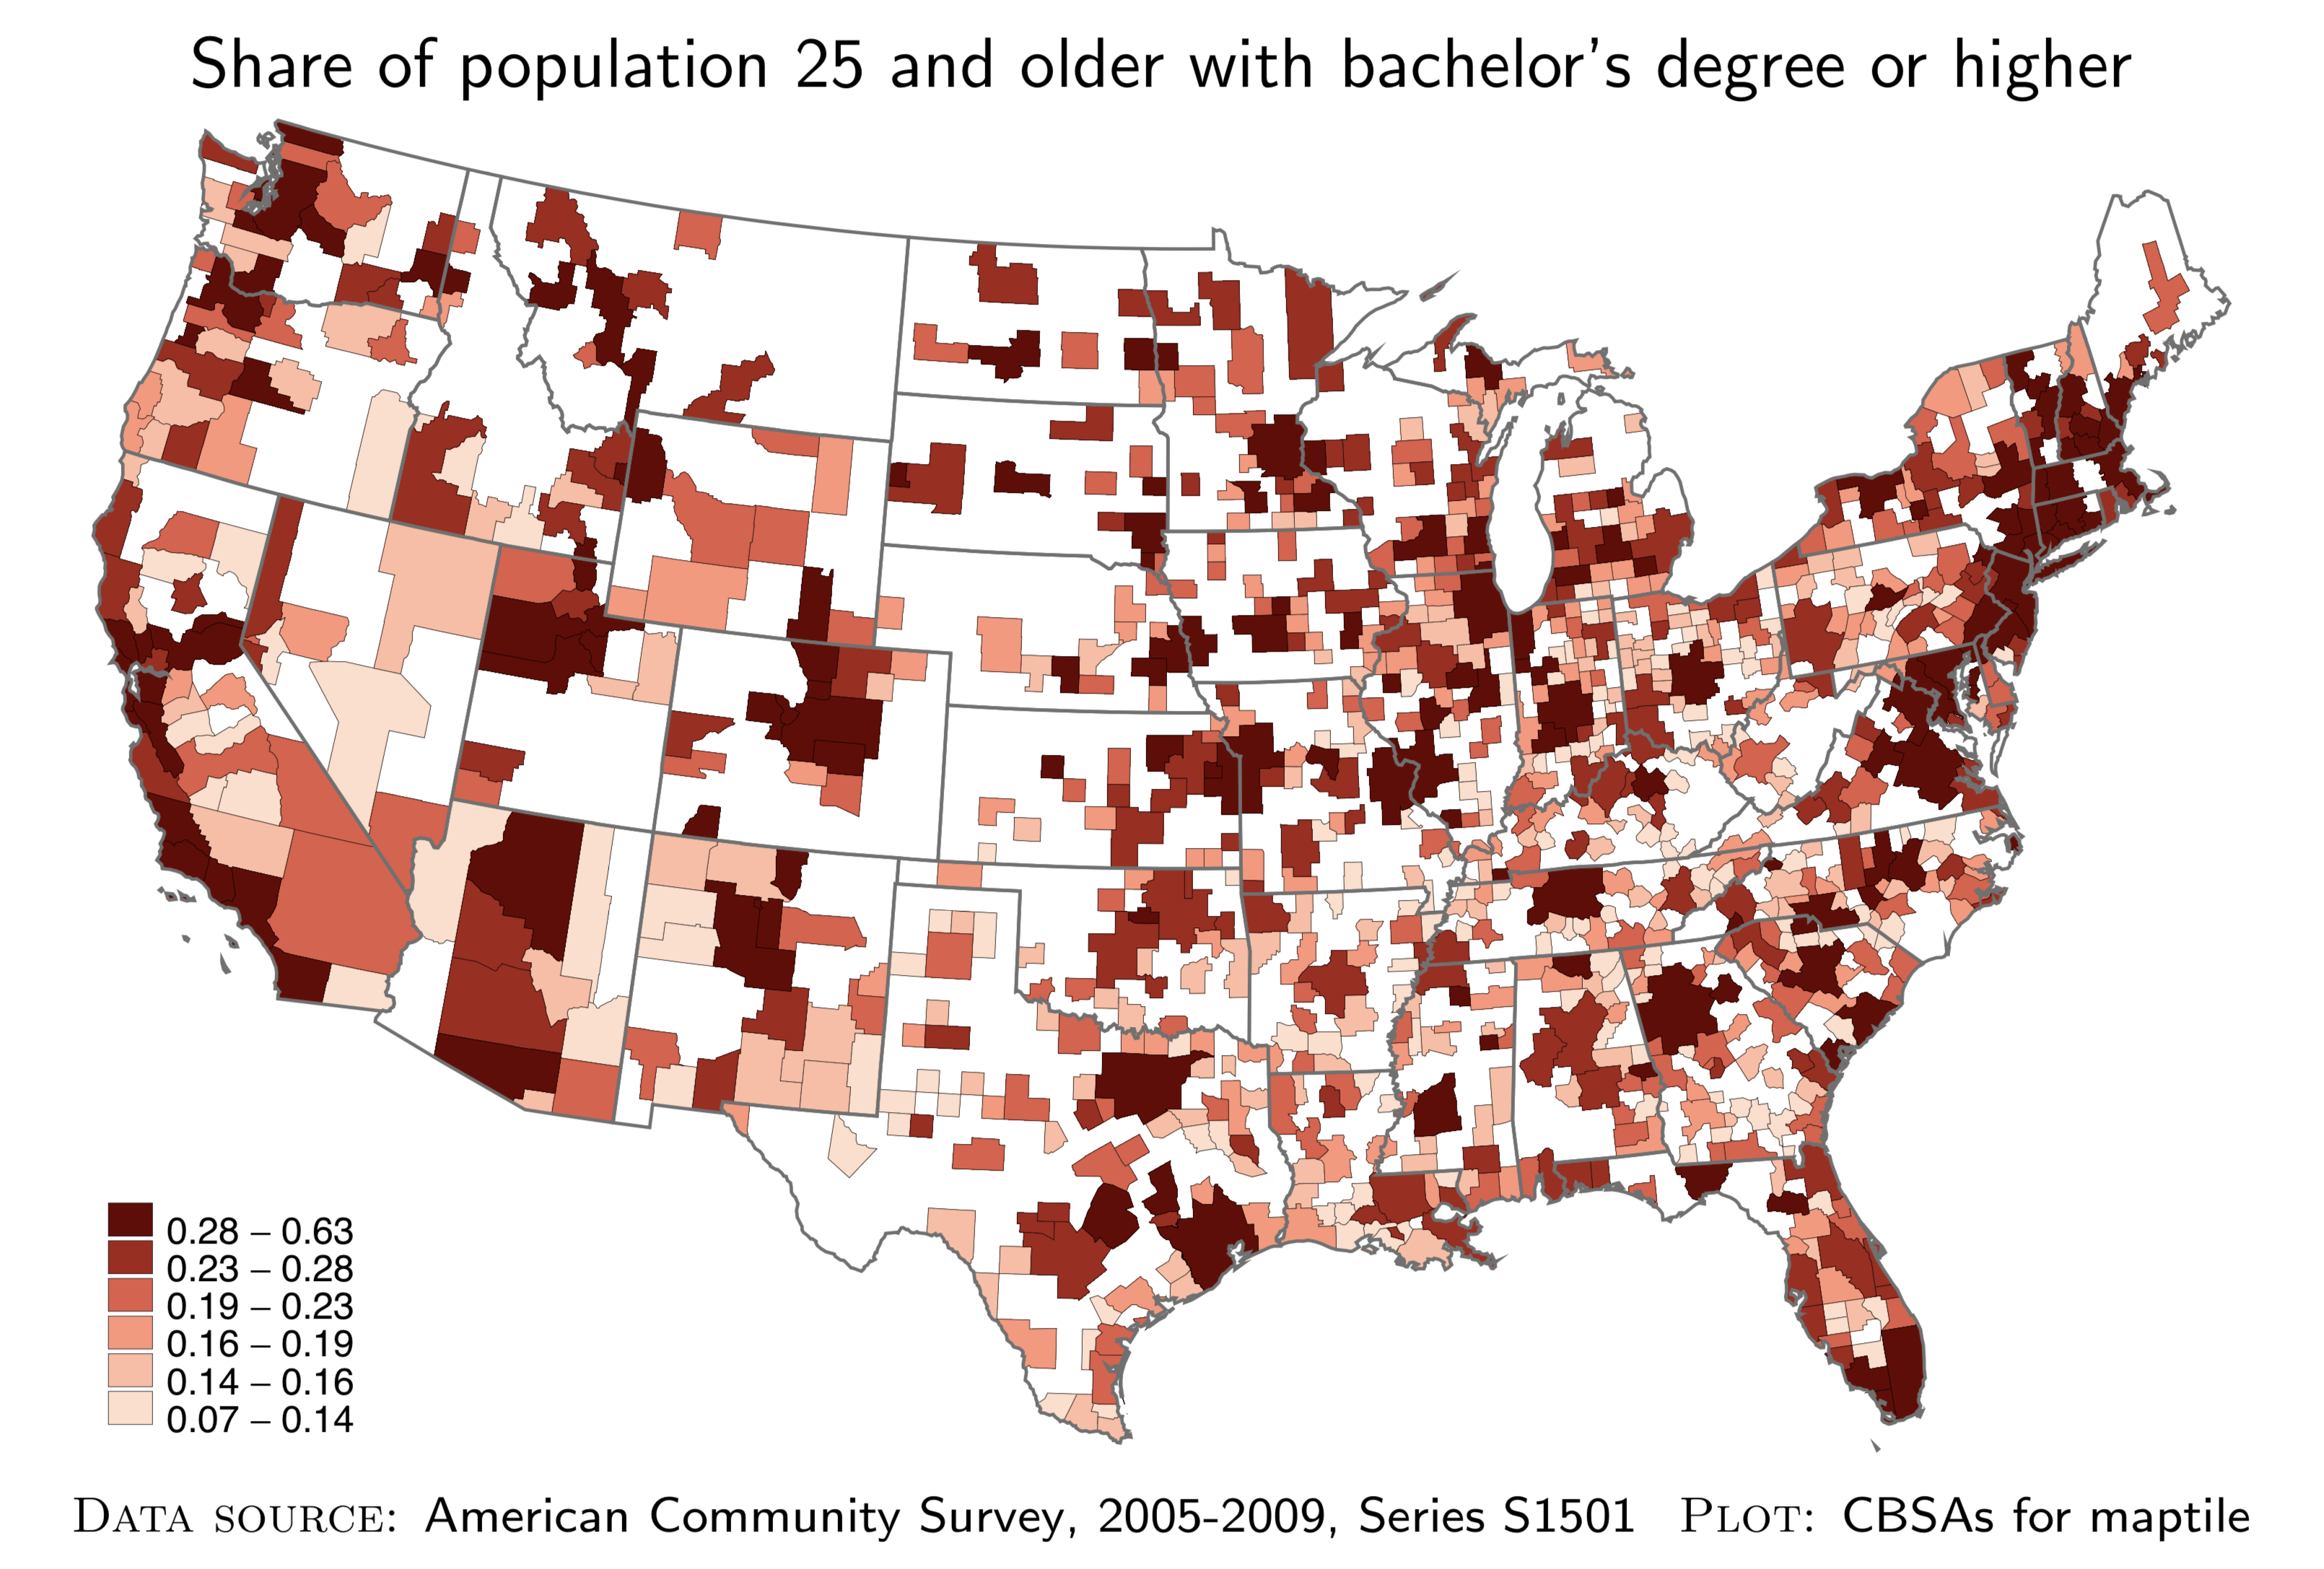
La población educada se empieza a concentrar en ciertos tipos de ciudades… The Big Divergence

Slide 9
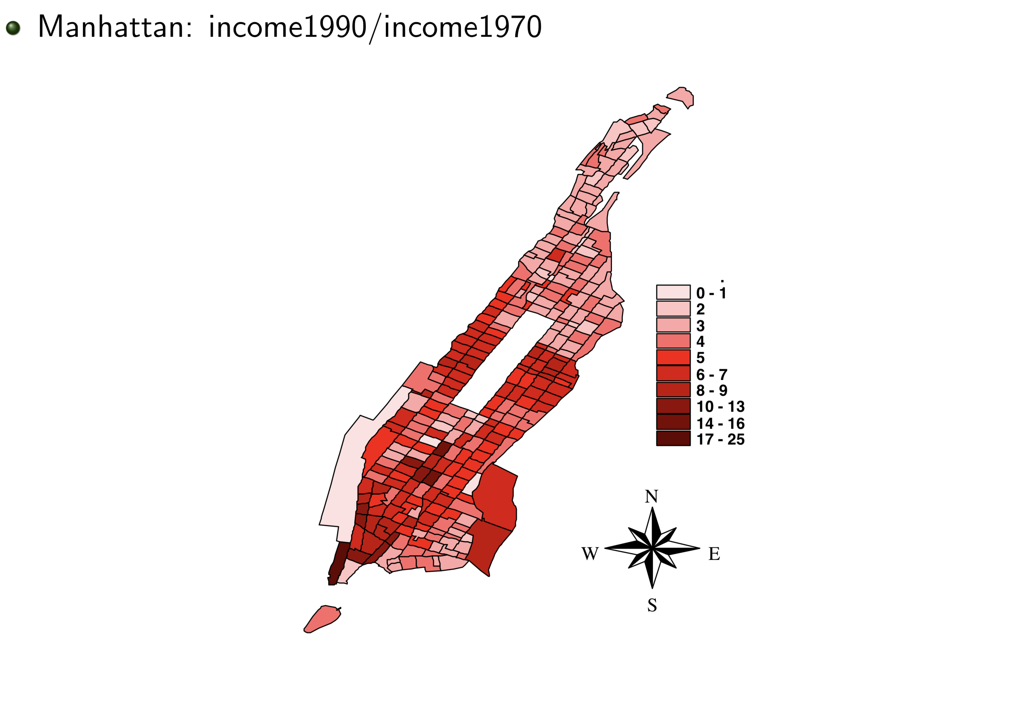
Incluso ciudades dentro de ciudades (la inequidad dentro de la ciudad también aumenta de forma importante)..
Fuente: ERH 2015

Slide 10
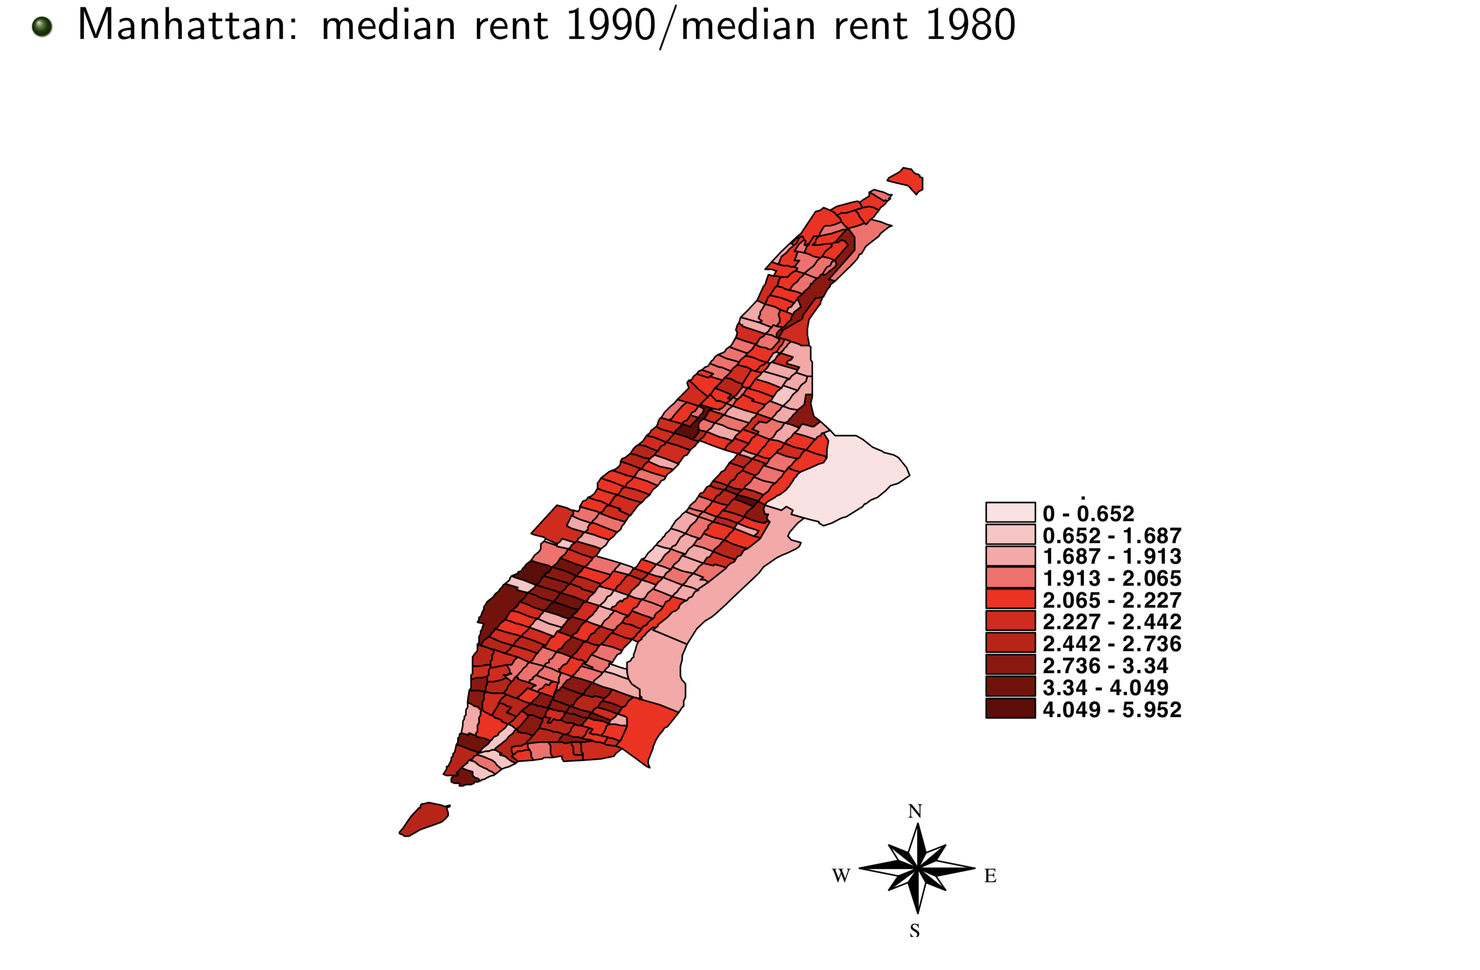
Esto se refleja necesariamente en el precio del suelo… Es la demanda!
Fuente: ERH 2015

Slide 11
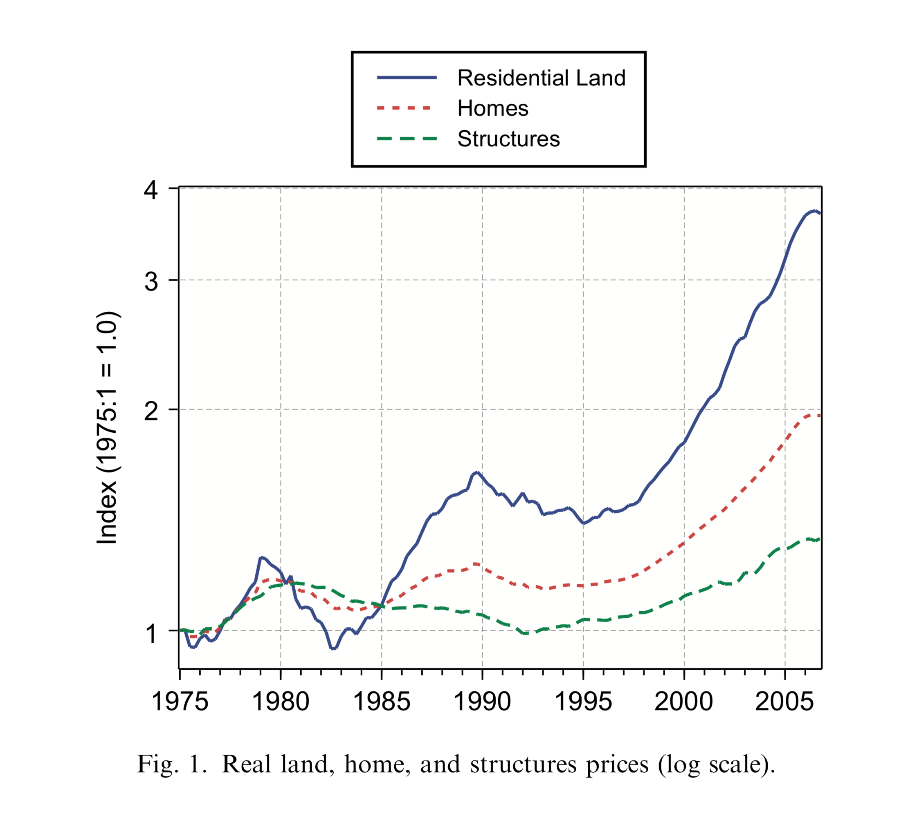
Es la demanda!
Fuente: ERH 2015

Slide 12
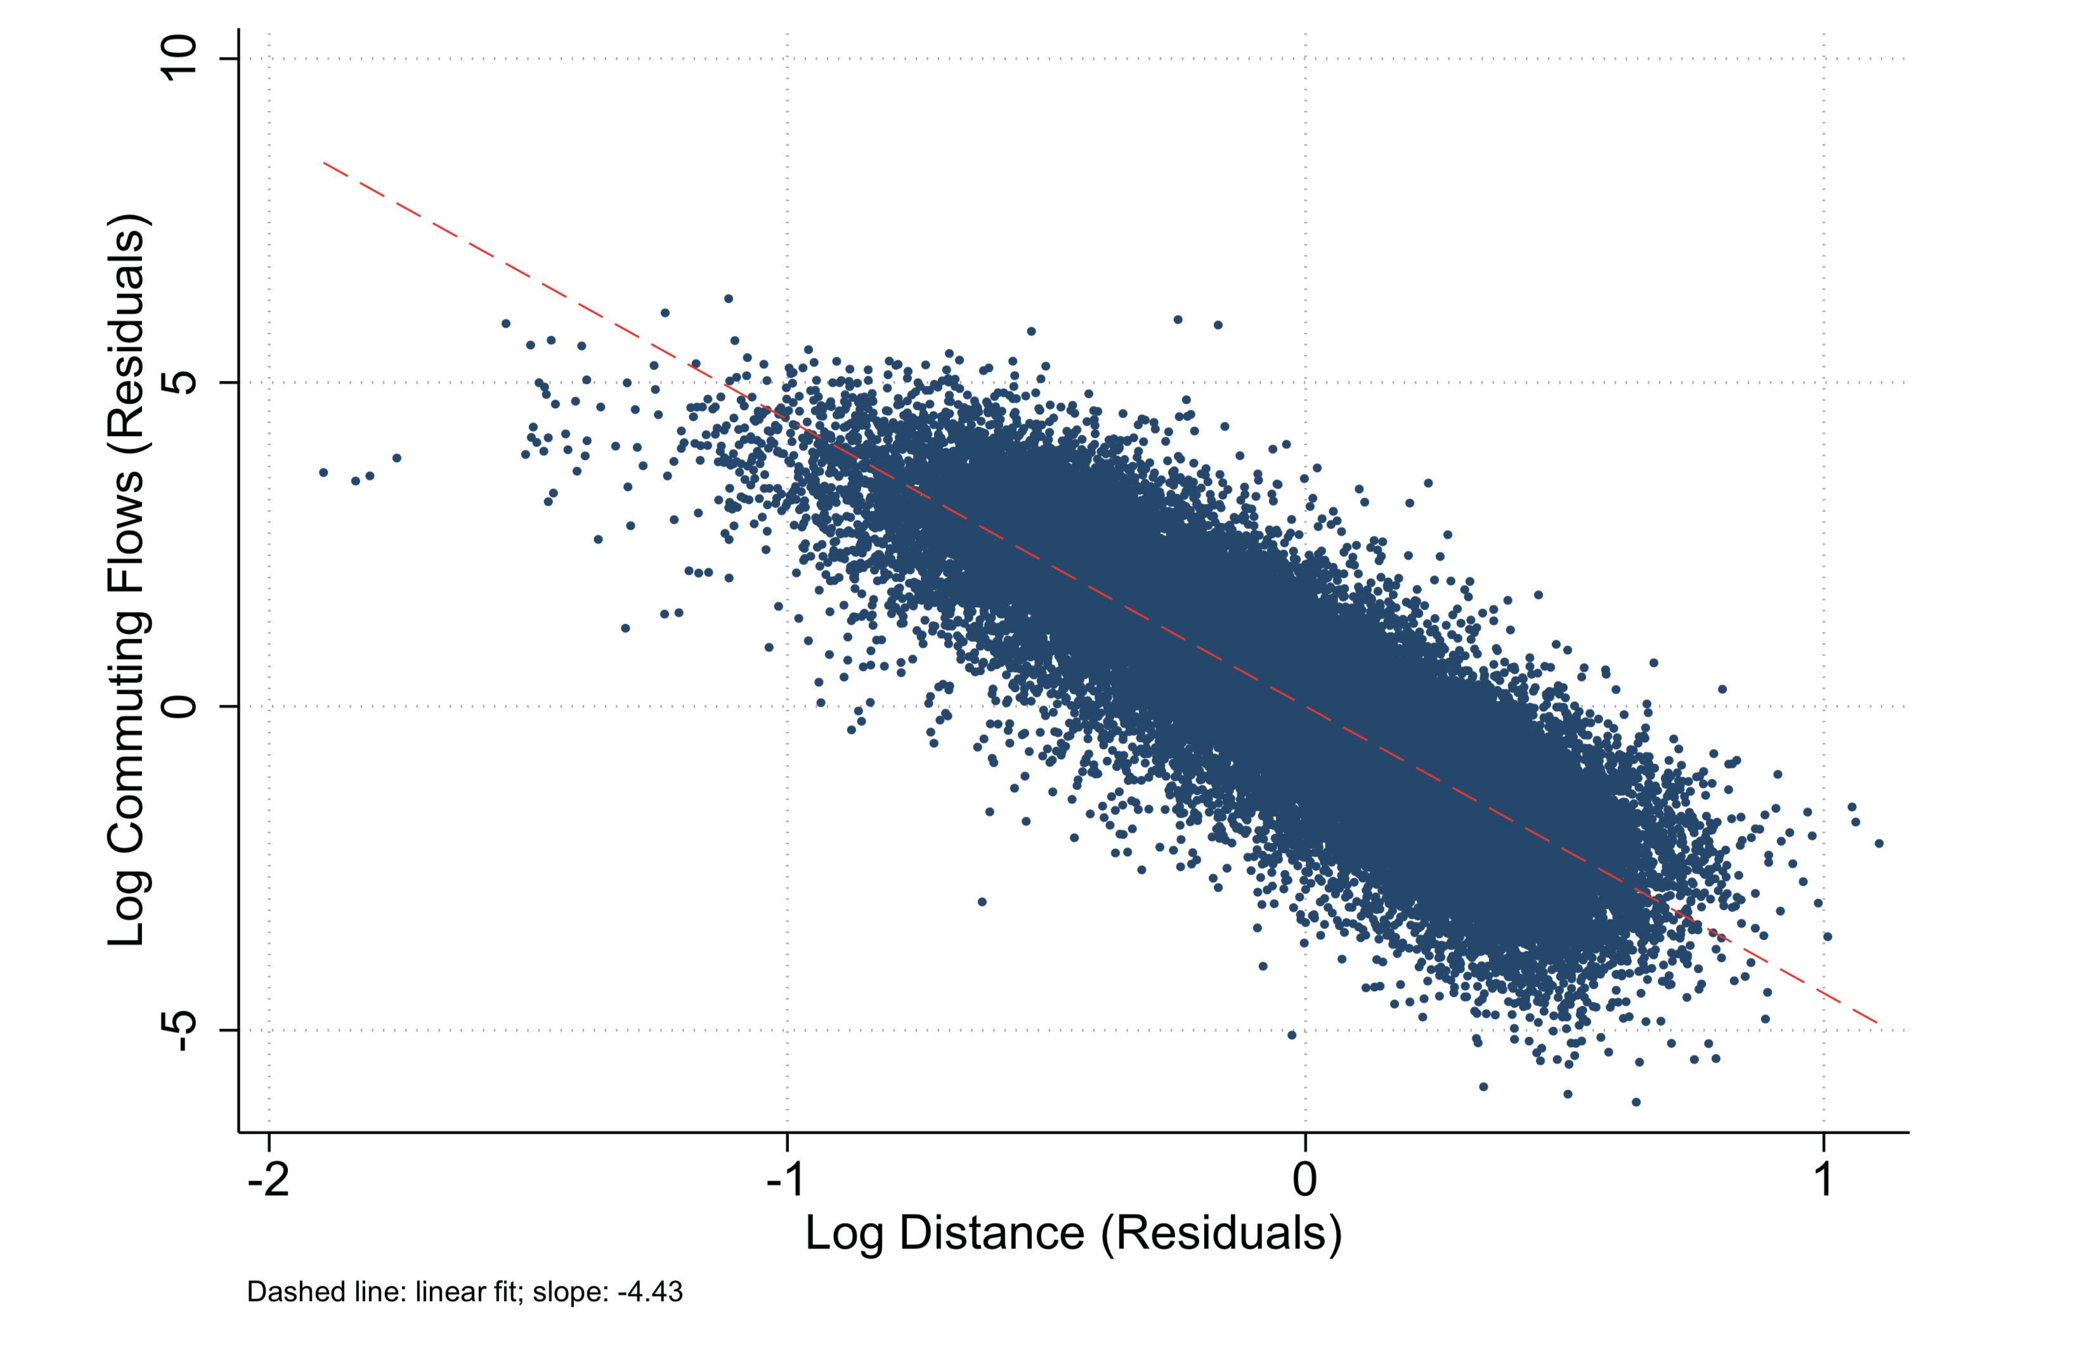
Demanda por proximidad! La que tiene un valor productivo.. Y un valor para el consumo
Fuente: Couture 2018

Slide 13
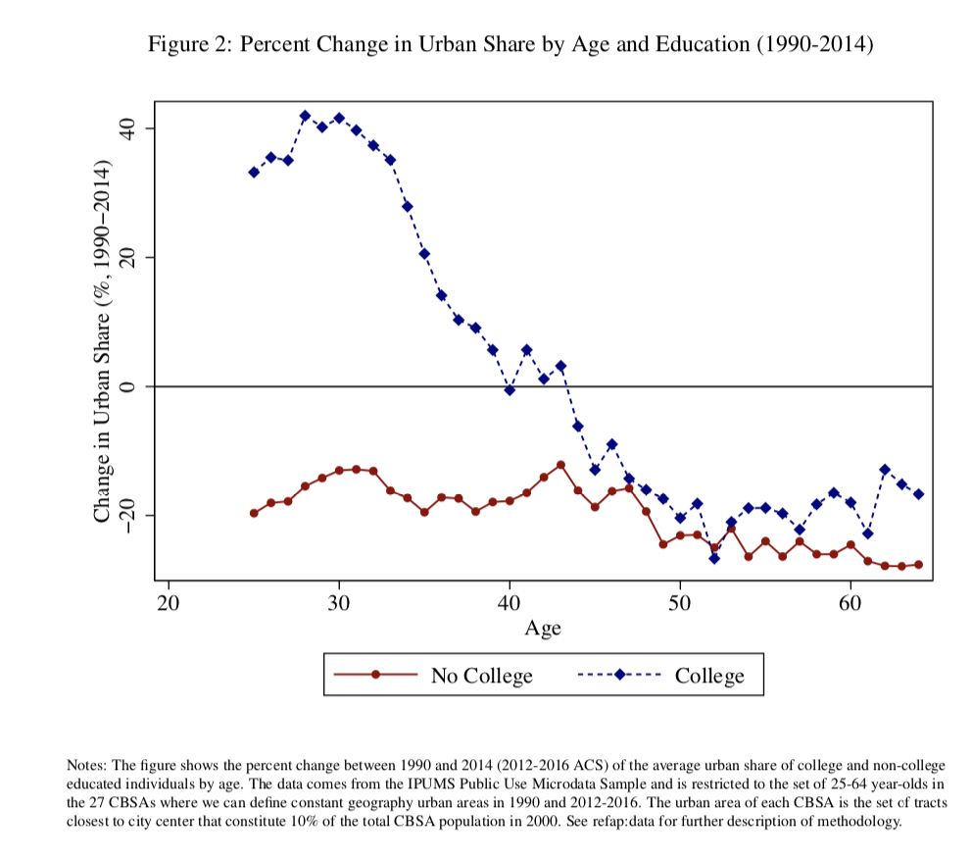
Quienes pueden vivir en ciudades? Los precios, y los cambios en la función de producción traen un re-ordenamiento de la geografía humana
Fuente: Couture 2019

Slide 14
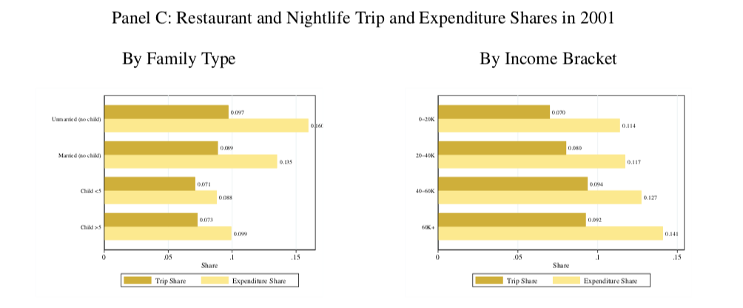
Cambios en la geografía humana, y en sus preferencias!
Fuente: Couture 2019

Slide 15
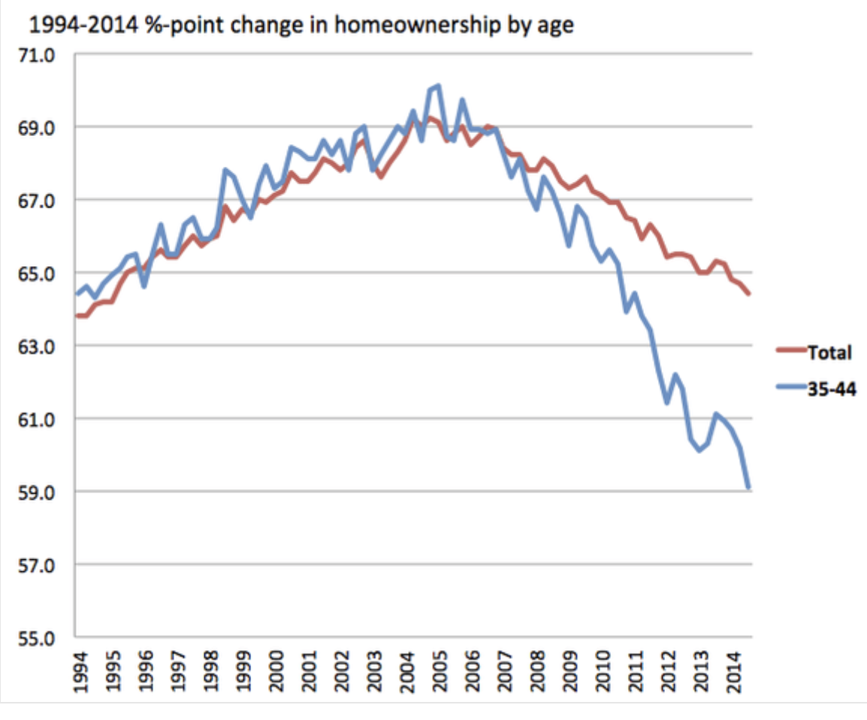
Consecuencias del alza de precios y re-composición de la urbe..
Fuente: FreddieMac

Slide 16
Y qué esta pasando en Chile?

Slide 17
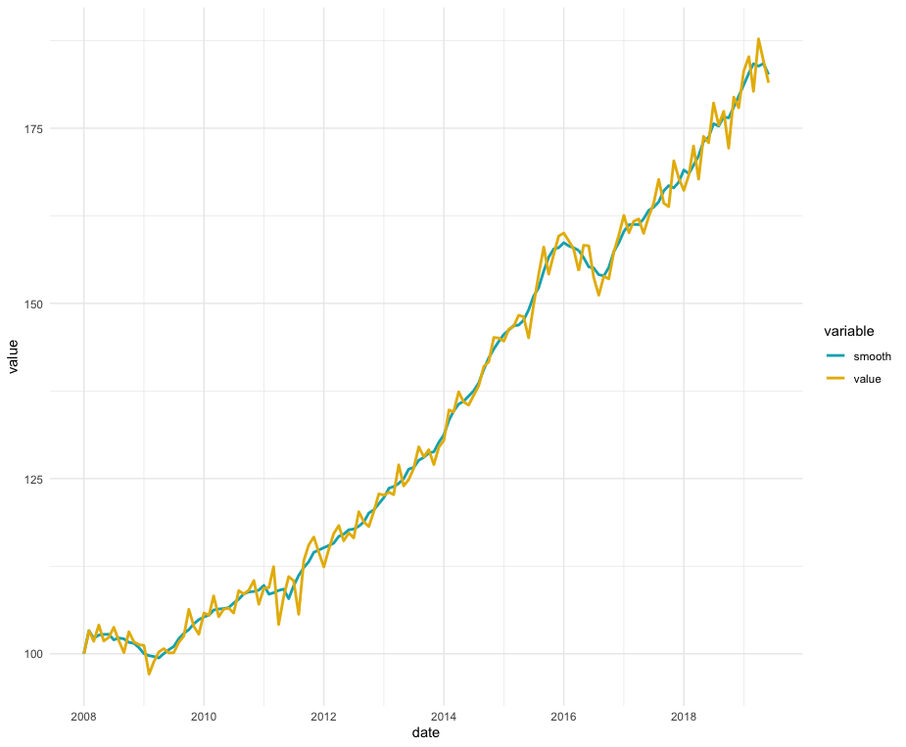
Indice de precios STGO
Fuente: RemLab, Datos: TocToc.com

Slide 18
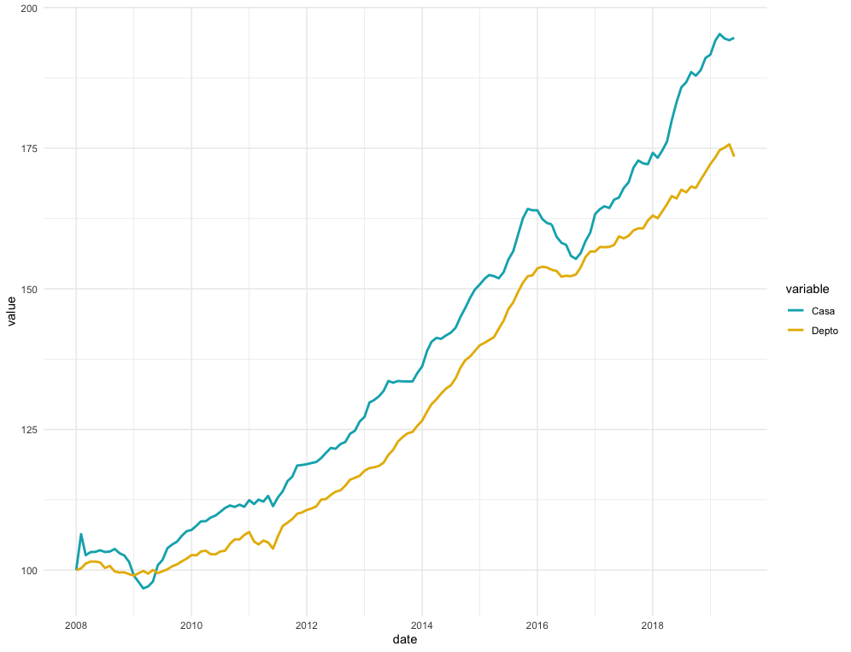
Casas vs Deptos
Fuente: RemLab, Datos: TocToc.com

Slide 19
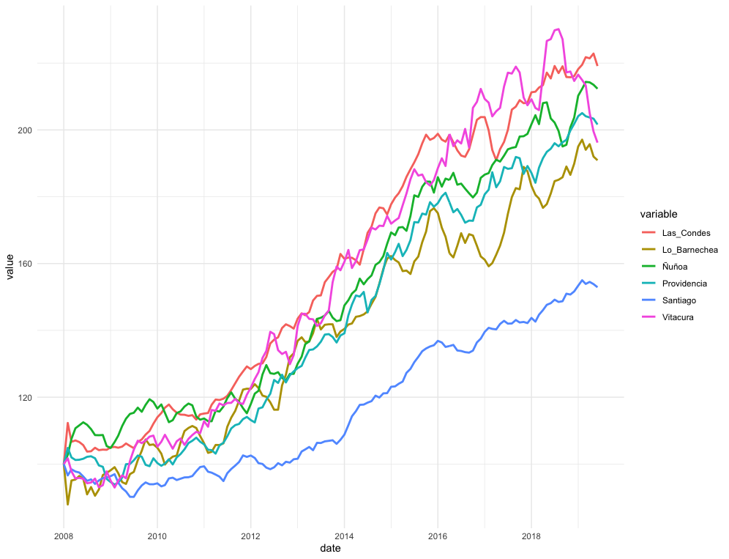
Comunas Stgo Oriente
Fuente: RemLab, Datos: TocToc.com

Slide 20
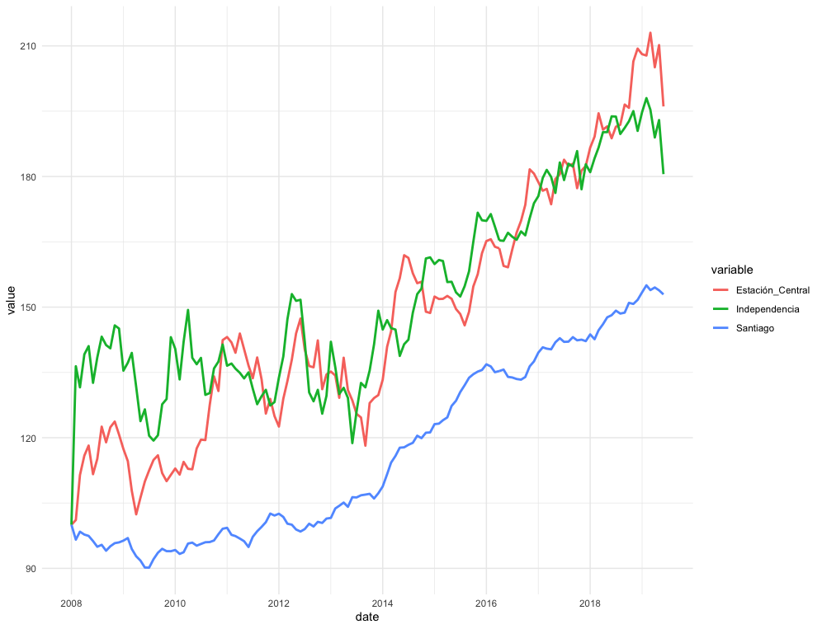
Casas vs Deptos
Fuente: RemLab, Datos: TocToc.com

Slide 21
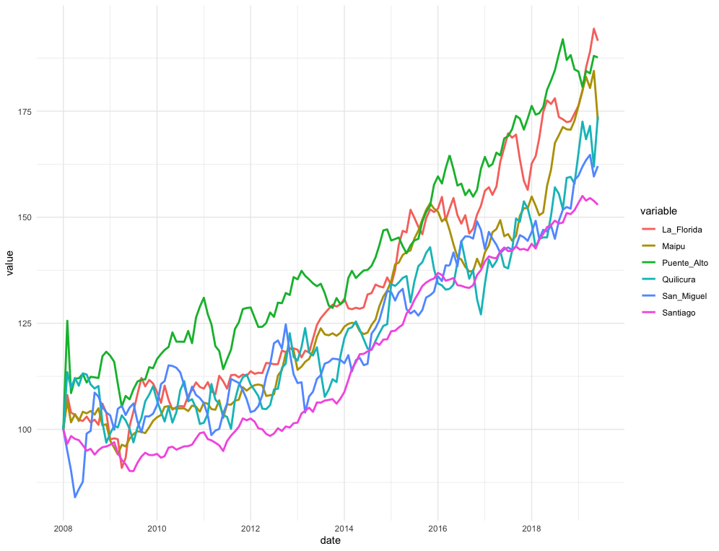
Casas vs Deptos
Fuente: RemLab, Datos: TocToc.com

Slide 22
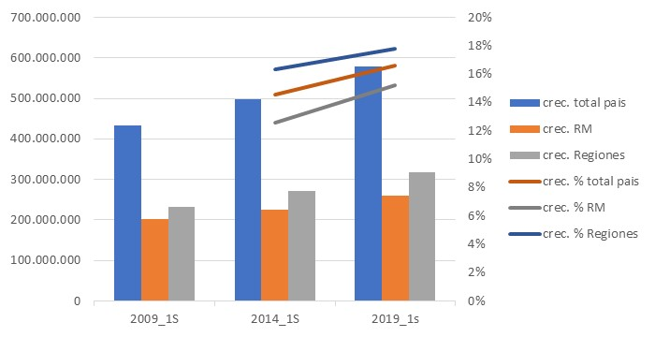
Crecimiento sostenido en Stgo y Regiones
Fuente: RemLab
Datos: SII

Slide 23
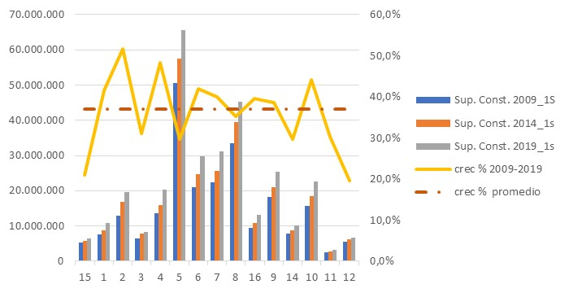
Mucha heterogeneidad entre regiones
Fuente: RemLab
Datos: SII

Slide 24
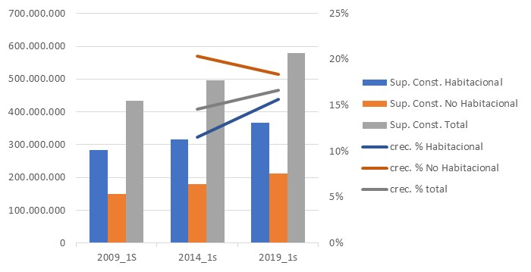
La vivivienda es solo parte (creciente) de superficie construida
Fuente: RemLab
Datos: SII

Slide 25
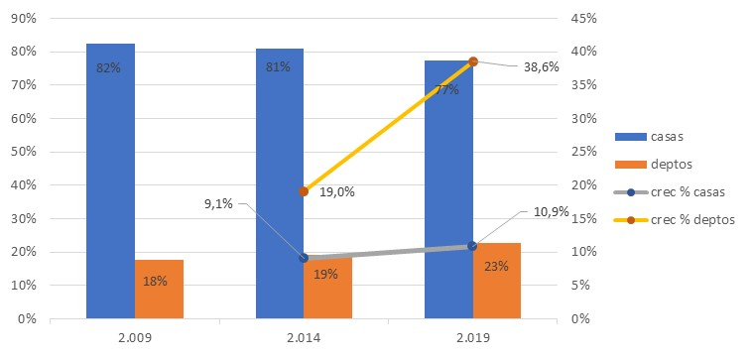
Porcentaje de casas versus departamentos
(unidades)
Fuente: RemLab
Datos: SII

Slide 26
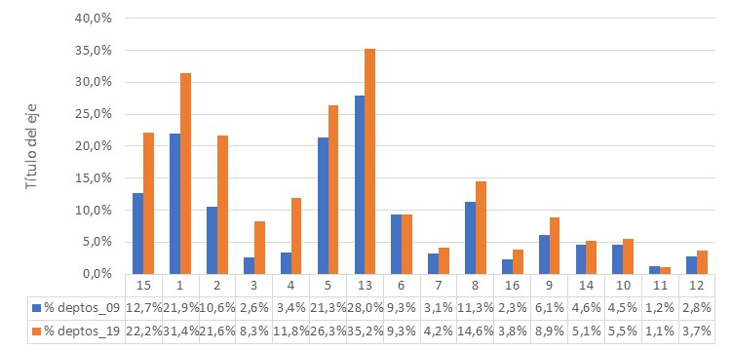
Porcentaje de unidades de vivienda que son departamentos
Fuente: RemLab
Datos: SII

Slide 27
Cambios en las superficies promedio de los deptos
Fuente: RemLab
Datos: SII

Slide 28
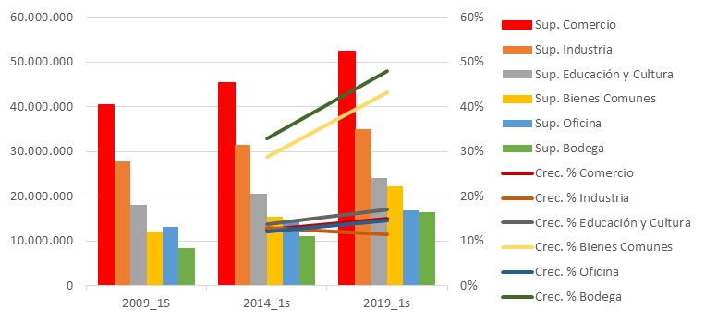
Superficie que no es vivienda
Fuente: RemLab
Datos: SII

Slide 29
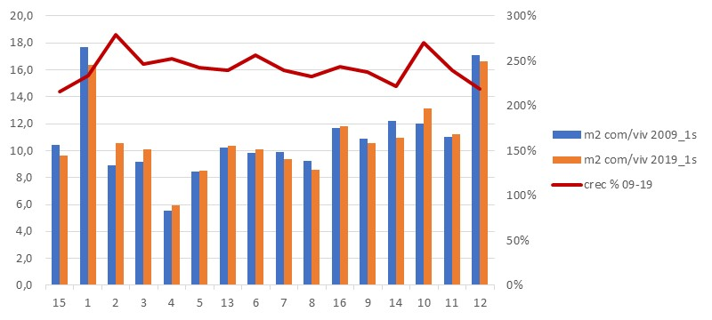
Comercio y Vivienda
Fuente: RemLab
Datos: SII

Slide 30
Oficinas y Vivienda
Fuente: RemLab
Datos: SII

Slide 31
Industria y Vivienda
Fuente: RemLab
Datos: SII

Slide 32
Tendencias en mercados laborales y sus efectos en el mercado inmobiliario
Santiago Truffa
ESE Business School

